Slide 1

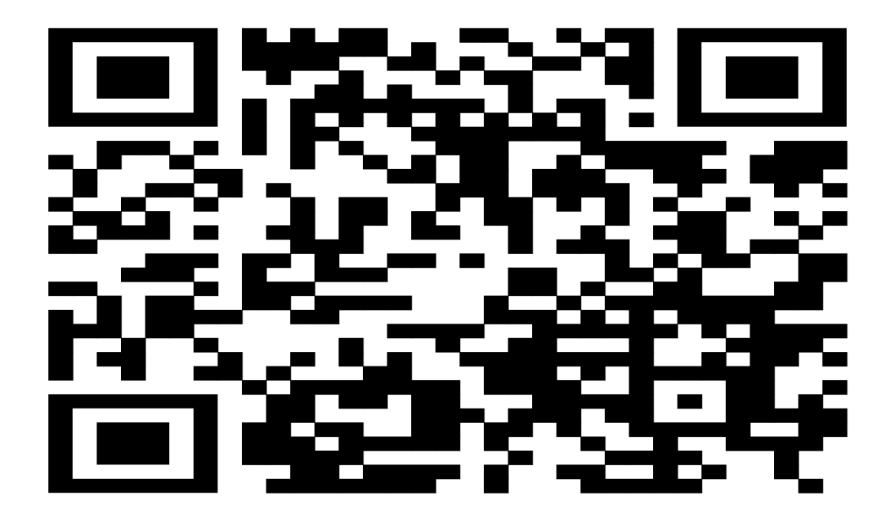


МЕСТО ДЛЯ QR-КОДА

